Slide 1
第10章面向对象分析
湖北工程学院计算机学院魏文才

Slide 2

本章目标
?掌握面向对象分析的过程
? 掌握对象建模、
动态建模、功能建模方法
?了解服务定义方法
?能够根据需求陈述建立分析模型
上海大学计算机学院

Slide 3
主要内容
面向对象分析的基本过程
需求陈述
建立对象模型
建立动态模型
建立功能模型
定义服务
上海大学计算机学院

Slide 4
内容线索
面向对象分析的基本过程
需求陈述
建立对象模型
建立动态模型
建立功能模型
定义服务
上海大学计算机学院

Slide 5
面向对象分析概述…
面向对象分析，就是抽取和整理用户需求并建立问题域精确模型的过程
三个子模型
  静态结构（对象模型）
  交互次序（动态模型）
  数据变换（功能模型）
上海大学计算机学院
Notes:
三种模型
对象模型(静态结构)：从客观世界实体及实体之间相互关系抽象出
动态模型(交互次序) ：问题涉及交互作用和时序
功能模型(数据交换) ：解决运算量很大的问题

Slide 6
…面向对象分析概述
对象模型的五个层次
主题（Subject Layer）
类-对象（Class与Object Layer）
结构（Structure Layer）
属性（Attribute Layer）
方法（Service Layer）
上海大学计算机学院
Notes:
（Coad的OOA/OOD）

Slide 7
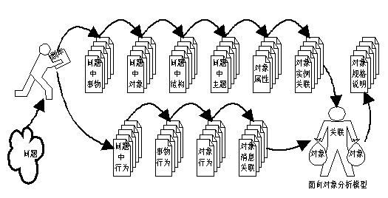
面向对象分析的基本过程…
对象＋关联
识别结构
识别主题
识别结构
识别类与对象
定义属性
需求
陈述
建立动态模型、功能模型、行为
上海大学计算机学院
Notes:
寻找类和对象（UML中的类）首先，根据对问题的调查了解编写问题的需求陈述，从该陈述中找出问题空间中存在的事物，将事物抽象成对象；
接着，通过寻找和确定结构进一步扩展问题空间中的对象，根据需要按照主题将问题分解为不同的子问题，确定对象属性、对象和对象之间的实例关联；
然后，从需求陈述中找出问题空间中存在的行为，通过分析行为和事物之间的关系确定对象的行为，通过分析对象行为之间关系确定建立对象之间的消息关联；
最后，对对象规格进行详细说明，按照有关规范编写软件需求规格说明书和进行复审，完成对问题的面向对象分析建模。
识别类与对象（找出问题中的实体）
识别结构（类或对象之间的关系）
识别主题（指导读者理解大型、复杂模型的一种机制）
定义属性（对象的属性）
建立动态模型
建立功能模型
定义服务（类所能提供的服务，即行为）

Slide 8
…面向对象分析的基本过程
识别类与对象（找出问题中的实体）
识别结构（类或对象之间的关系）
识别主题（指导读者理解大型、复杂模型的一种机制）
定义属性（对象的属性）
建立动态模型
建立功能模型
定义服务（类所能提供的服务，即行为）
上海大学计算机学院

Slide 9
内容线索
面向对象分析的基本过程
需求陈述
建立对象模型
建立动态模型
建立功能模型
定义服务
上海大学计算机学院

Slide 10
需求陈述
需求陈述的内容
  问题范围，功能需求，性能需求，应用环境及假设条件等
“做什么”而不是“怎样做”
书写需求陈述时，需要注意：
  （1）尽量做到语法正确，而且应该慎重选用名词、动词、形容词和同义词
  （2）尽量把需求与实现策略区分开
需求陈述仅仅是一个理解用户需求的出发点，而不是一成不变的文档
上海大学计算机学院
Notes:
不是提出解决问题的方法。

Slide 11
ATM系统网络拓扑图
柜员终端
储户
柜员
帐户
ATM
分行
计算机
中央
计算机
帐户
ATM
储户
帐户
ATM
分行
计算机
帐户
上海大学计算机学院

Slide 12
ATM系统的需求陈述…
某银行拟开发一个自动取款机(ATM)系统，它是由一个自动取款机、中央计算机、分行计算机及柜员终端组成的网络系统。ATM和中央计算机由总行投资购买。总行拥有多台ATM，分别设在全市各主要街道上。分行负责提供分行计算机和柜员终端。柜员终端设在分行营业厅及下属的各储蓄所内。该系统的软件开发成本由各分行分摊。
银行柜员使用柜员终端处理储户提交的储蓄事务。储户可以用现金或支票向自己的某个帐户内存款或开新帐户。储户也可以从自己的帐户取款。
上海大学计算机学院
Notes:
银行、自动取款机、系统、中央计算机、分行计算机、柜员终端、网络、总行、市、街道、分行、营业厅、储蓄所、软件、成本、柜员、储户、事务、现金、支票、帐户

Slide 13
…ATM系统的需求陈述…
通常，一个储户可能拥有多个账户。柜员负责把储户提交的存款或取款事务输进柜员终端，接收储户交来的现金或支票，或付给储户现金。柜员终端与相应的分行计算机通信，分行计算机具体处理针对某个账户的事务并且维护账户。
拥有银行账户的储户有权申请领取现金兑换卡。使用现金兑换卡可以通过ATM访问自己的账户。目前仅限于用现金兑换卡在ATM上提取现金（即取款），或查询有关自己账户的信息（例如，某个指定账户上的余额）。将来可能还要求使用ATM办理转账、存款等事务。
上海大学计算机学院
Notes:
现金兑换卡、余额

Slide 14
…ATM系统的需求陈述…
所谓现金兑换卡就是一张特制的磁卡，上面有分行代码和卡号。分行代码唯一标识总行下属的一个分行，卡号确定了这张卡可以访问哪些账户。通常，一张卡可以访问储户的若干个账户，但是不一定能访问这个储户的全部账户。每张现金兑换卡仅属于一个储户所有，但是，同一张卡可能有多个副本，因此，必须考虑同时在若干台ATM上使用同样的现金兑换卡的可能性。也就是说，系统应该能够处理并发的访问。
上海大学计算机学院
Notes:
磁卡、分行代码、卡号、副本、访问

Slide 15
…ATM系统的需求陈述
当用户把现金兑换卡插入ATM之后，ATM就与用户交互，以获取有关这次事务的信息，并与中央计算机交换关于事务的信息。首先，ATM要求用户输入密码，接下来ATM把从这张卡上读到的信息以及用户输入的密码传给中央计算机，请求中央计算机核对这些信息并处理这次事务。中央计算机根据卡上的分行代码确定这次事务与分行的对应关系，并且委托相应的分行计算机验证用户密码。如果用户输入的密码是正确的，ATM就要求用户选择事务类型（取款、查询等）。当用户选择取款时，ATM请求用户输入取款额。最后，ATM从现金出口吐出现金，并且打印出账单交给用户。
上海大学计算机学院
Notes:
用户、信息、密码、关系、类型、取款额、帐单
隐含的对象：通信链路和事务日志

Slide 16
内容线索
面向对象分析的基本过程
需求陈述
建立对象模型
建立动态模型
建立功能模型
定义服务
上海大学计算机学院

Slide 17
对象模型
面向对象分析首要的工作，是建立问题域的对象模型
对象模型描述了现实世界中的“类与对象”以及它们之间的关系，表示了目标系统的静态数据结构
通常使用类图表示对象模型
  类图描述类及类与类之间的静态关系
上海大学计算机学院

Slide 18
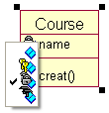
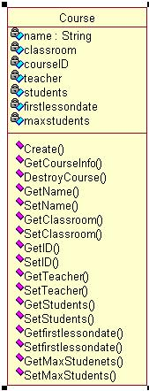
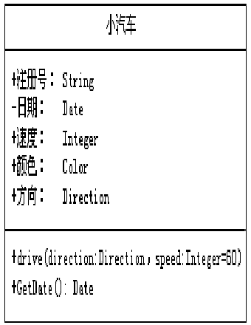
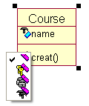
类图的基本符号
类名
类名
属性
属性
行为/服务
行为/服务
上海大学计算机学院
Notes:
类名
属性
可见性 属性名： 类型名=初值{性质串}
可见性： +，-，#
类变量（类的作用域属性）：某类所有对象共享的属性
示例：
① -管理员：String=“未定”
② -货单数：Integer
操作（服务）
可见性 操作名（参数表）：返回值类型{性质串}
类作用域操作
Public
Protected
Private
Implementation

Slide 19
类间关系
1. 关联（Association）
2. 聚集（Aggregation）
3. 泛化（Generalization ）
4. 依赖和细化（Dependency and Realization）
上海大学计算机学院

Slide 20
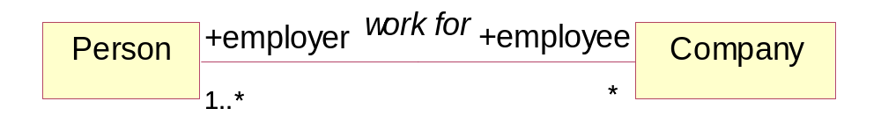
1、关联…
两个类的对象之间的某种语义上的联系。
Person
1..*
Work For►
*
Company
employee
employer
重数（multiplicity）
  0..1 表示0到1个对象
  0..*或* 表示0到多个对象
  1+或1..* 表示1到多个对象
  1..15 表示1到15个对象
  3 表示3个对象
关联名：Work For
关联方向：►
角色：employee, employer
重数: 1..*, *
上海大学计算机学院
Notes:
关联的重数（multiplicity）表示该类有多少个对象与对方的一个对象连接。

Slide 21

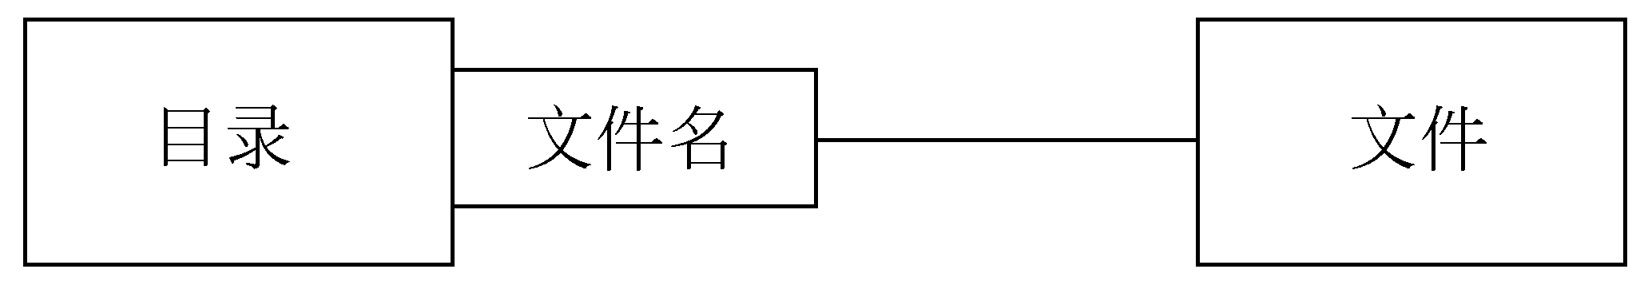
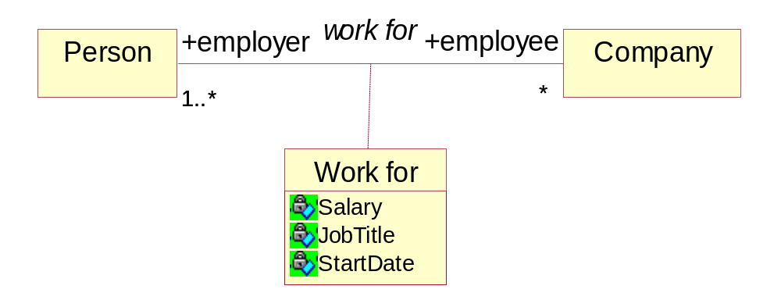
…关联
限定关联
关联类：当关联本身具有属性时
Person
1..*
Work For►
*
Company
employee
employer
WorkFor
Salary
JobTitle
StartDate
上海大学计算机学院
Notes:
通常用在一对或多对的关联关系中。
可以把模型中的重数从一对多变成一对一，或从多对多简化成多对一。
在类图中，把限定词放在关联关系末端的一个小方框内。
为了说明关联的性质可能需要一些附加信息。可以引入一个关联类来记录这些信息。
关联中的每个连接与关联类的一个对象相联系。

Slide 22
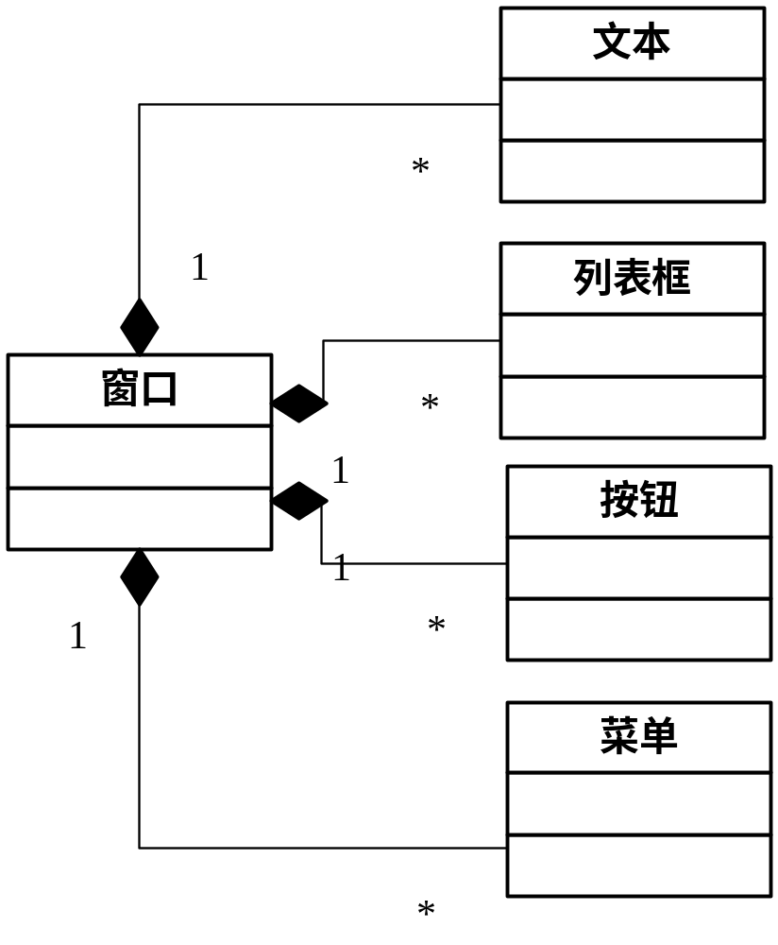
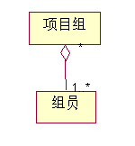
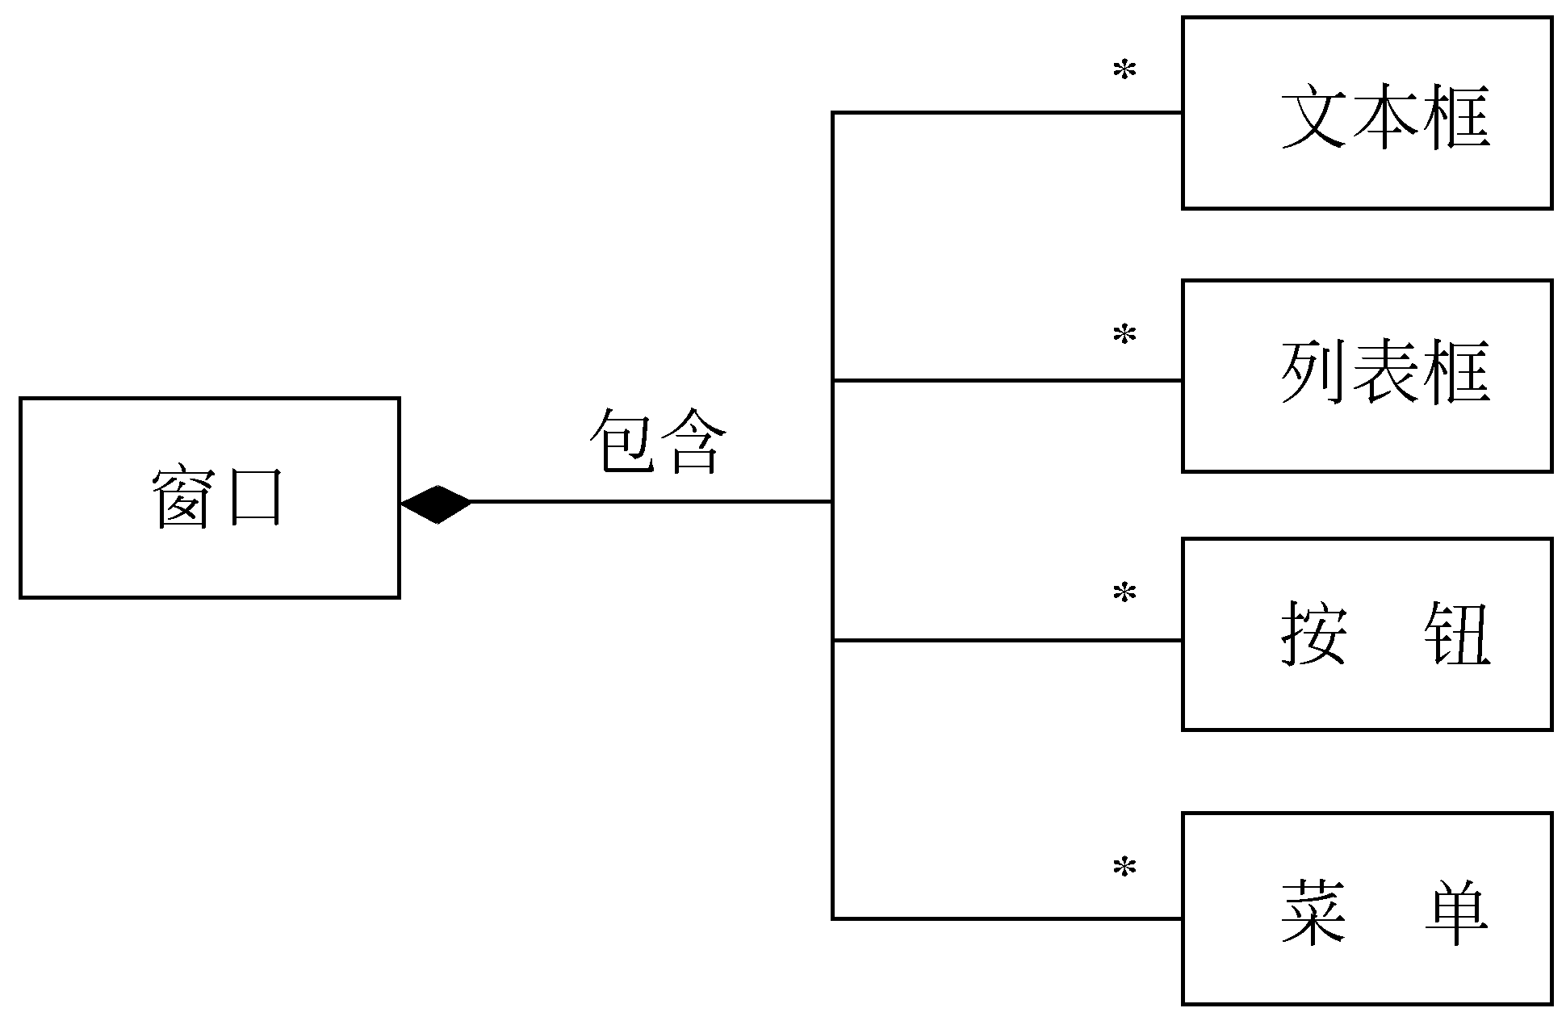
2、聚集
类与类之间的整体与部分的关系(Part of)
（1） 共享聚集
（2） 组合聚集
项目组
*
1..*
组员
上海大学计算机学院
Notes:
组合在聚集中用来说明部件的生存周期取决于整体即集合的生存周期
aggregation: car 和 engine
compositon: order 和 orderitem
order一旦删除，属其所有的orderitem也应被删除。
这里的生命周期指的是在特定系统里的生命周期。
判断是aggregation还是compositon的最好依据是，
当删除A时，B是否一定要被删除，如是，则是composition，否则，则是aggregation.

Slide 23
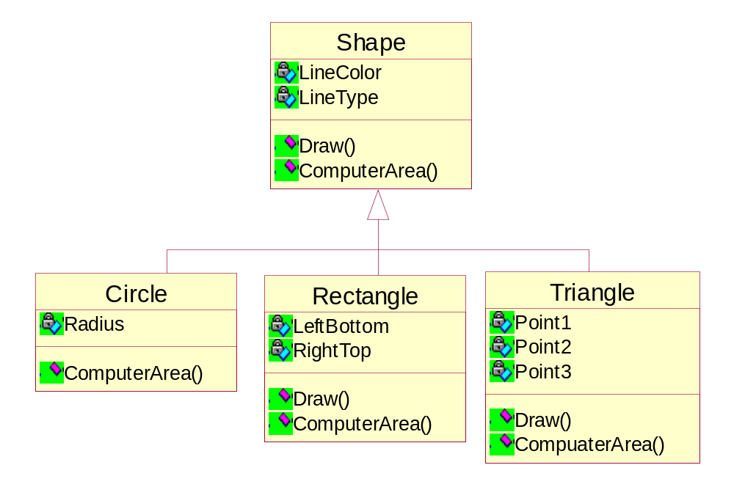
3、泛化
类与类之间的“一般-特殊”关系（Is a）
Shape
LineColor
LineType
Draw
ComputerArea
Circle
Rectangle
Triangle
Radius
LeftBottom
RightTop
Point1
Point2
Point3
Draw
ComputerArea
Draw
ComputerArea
Draw
ComputerArea
上海大学计算机学院

Slide 24
不同理解
照相手机
普通手机
照相机
普通手机
照相机
照相手机
照相手机
照相手机
照相手机
普通手机
照相机
照相机
普通手机
(1)
(2)
(3)
上海大学计算机学院

Slide 25
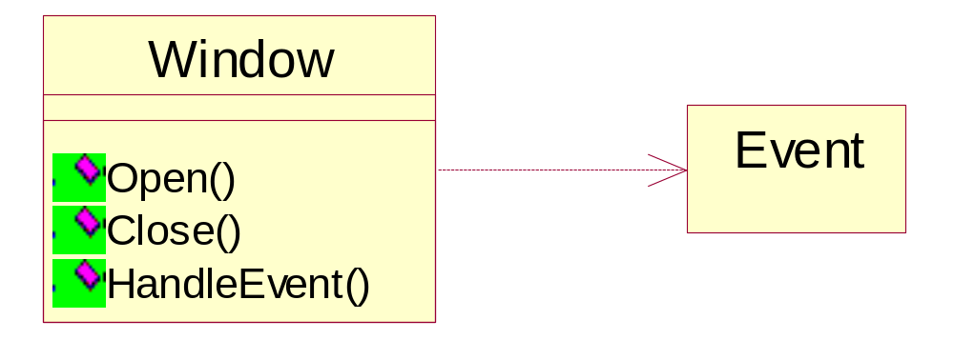
4、依赖
A依赖B：A使用B，或B的变化会影响到A
上海大学计算机学院

Slide 26

4、细化
细化关系（实现关系）
  B细化了A： B是在A的基础上的更详细的描述
上海大学计算机学院

Slide 27
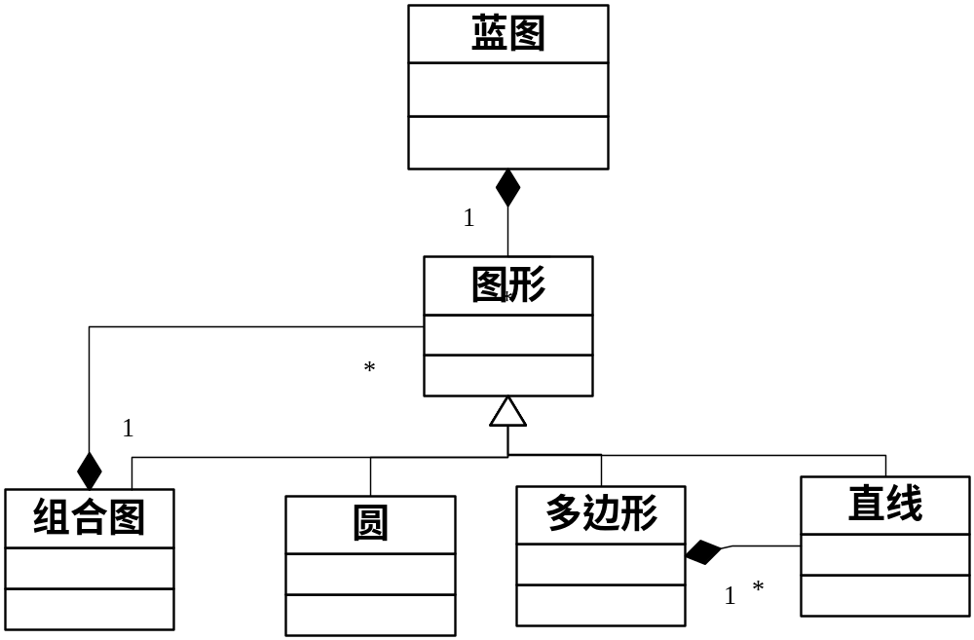
类图示例
一幅工程蓝图包括许多图形，图形可以是直线、圆、多边形或组合图，多边形由直线组成，而组合图由各种图形混合而成
蓝图
由..组成
▼
*
*
图形
▲
由..组成
组合图
圆
多边形
由..组成►
*
直线
上海大学计算机学院

Slide 28

同步练习
请说出下面的各种类关联,并在Rational Rose中画出这些类图
上海大学计算机学院

Slide 29
关联
重数
关联名称
Job
Company
*
1..*
Person
employer
employee
二元关联
角色名
Job
boss
0..1
Manages
Salary
worker
关联类
*
自关联
上海大学计算机学院

Slide 30
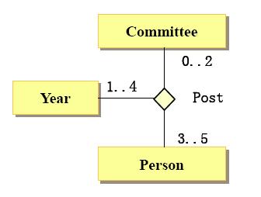
具有重数的三元关联
上海大学计算机学院

Slide 31
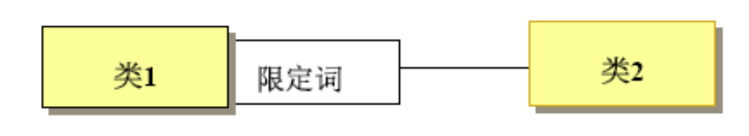
受限关联
上海大学计算机学院

Slide 32
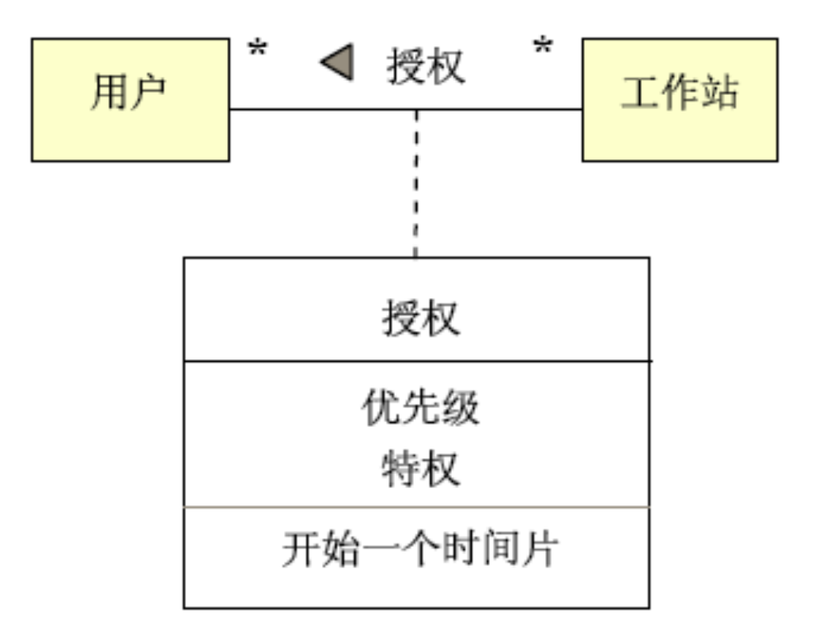
关联类
上海大学计算机学院

Slide 33
聚集
Polygon
Window
1
Polygon
1
1
1
Contains
3..*
points
2
Scrollbar
1
Title
1
Body
Point
Slider
Header
Panel
聚集
组合
上海大学计算机学院

Slide 34
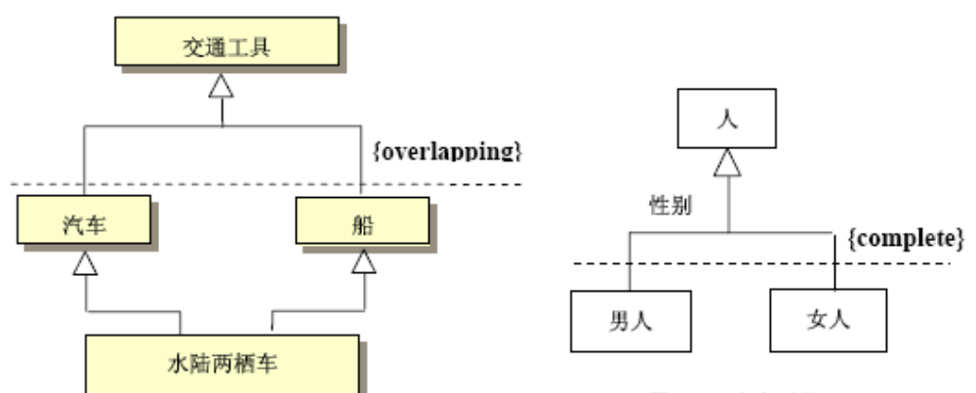
泛化
上海大学计算机学院

Slide 35
课外阅读：Rose的使用[1]
ROSE是美国Rational公司的面向对象建模工具，利用这个工具，我们可以建立用UML描述的软件系统的模型，而且可以自动生成和维护C++、Java、VB、Oracle等语言和系统的代码
ROSE的界面分为三个部分——Browser窗口、Diagram窗口和Document窗口Browser窗口用来浏览、创建、删除和修改模型中的模型元素；Diagram窗口用来显示和创作模型的各种图；而Document窗口则是用来显示和书写各个模型元素的文档注释
上海大学计算机学院

Slide 36
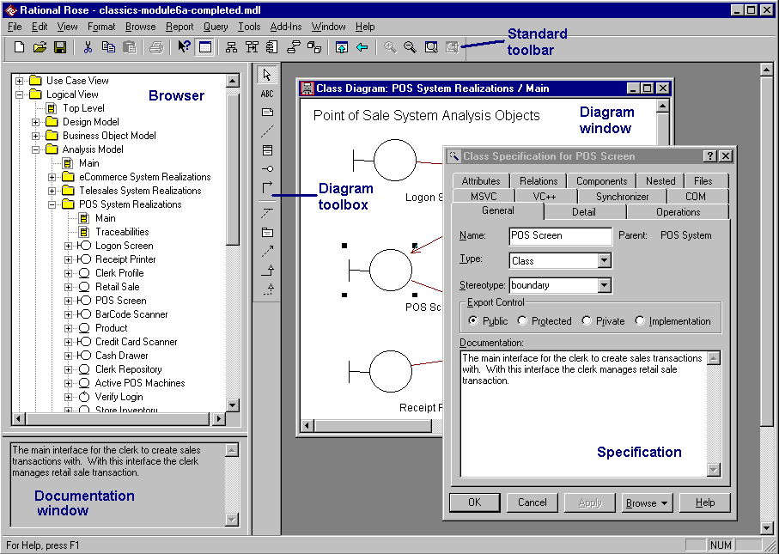
Rose的使用[2]
工具栏
Diagram窗口
Browser窗口
Specification对话框
Document窗口
工具箱
上海大学计算机学院

Slide 37

Rose的使用[3]
Browser窗口有四个视图:
  Use Case
  Logical
  Component
  Deployment
上海大学计算机学院

Slide 38
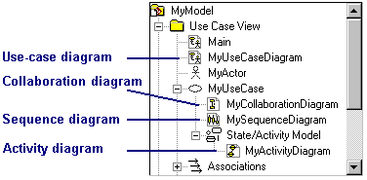
Rose的使用[4]
在Use Case视图的图的类型有：用例图、顺序图、协作图和活动图。
上海大学计算机学院

Slide 39
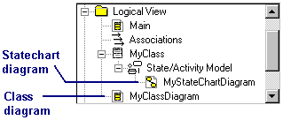
Rose的使用[5]
在Logical视图中的类型有：类图和状态图。
上海大学计算机学院

Slide 40

Rose的使用[6]
在Component视图的图的类型有：构件图。
上海大学计算机学院

Slide 41
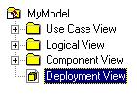
Rose的使用[7]
在Deployment视图的图的类型有：部署图。
上海大学计算机学院

Slide 42
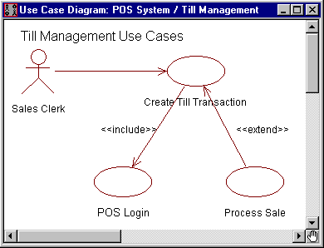
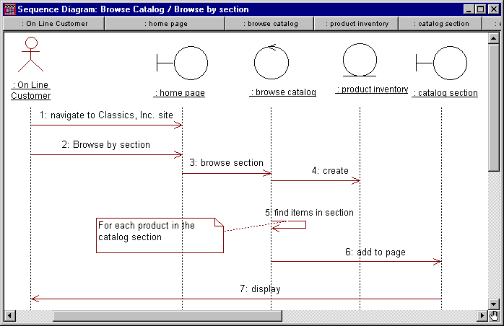
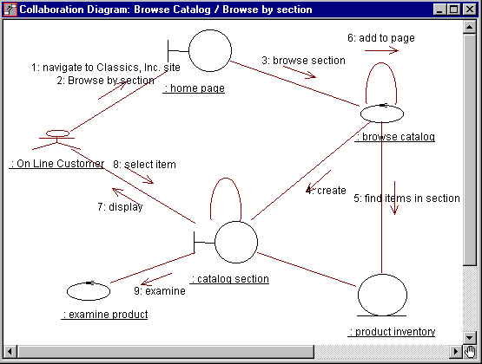
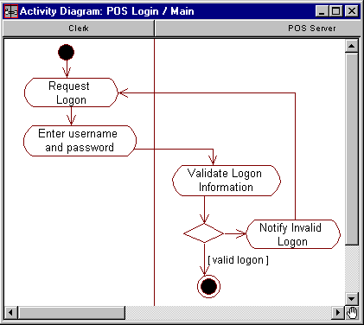
Rose的使用[8]－用例视图
顺序图
用例图
活动图
协作图
上海大学计算机学院

Slide 43
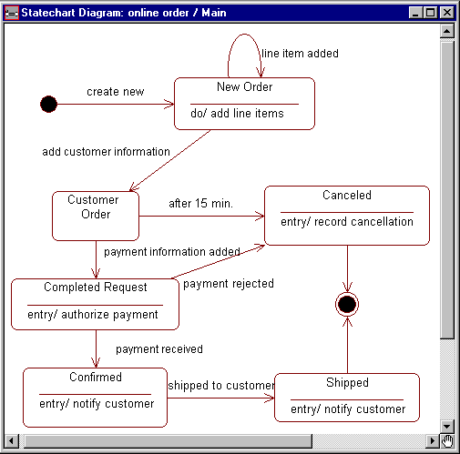
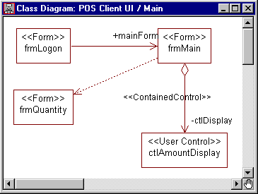
Rose的使用[9]－逻辑视图
类图
状态图
上海大学计算机学院

Slide 44
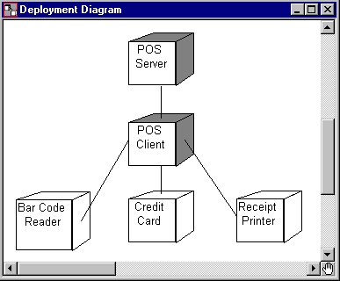
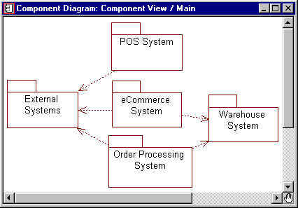
Component视图和Deployment视图
构件图
部署图
上海大学计算机学院

Slide 45

UML的基本概念总结
各种图之间的关系
  静态视图（类图，对象图），物理视图（实现视图，部署视图）是描述系统的静态结构
  用例图是描述系统的外部视图
  活动图描述系统的外部/内部视图
  交互视图（顺序图，协作图）描述系统的内部视图
  状态图描述单个类的动态行为
上海大学计算机学院

Slide 46
上机实验4
时间：第七-八周，4月24日，4月30日(星期一)，8:00-10:30
地点：602，612
内容：对象建模，画出系统的类图
步骤：
  1、教师演示例子
  2、附录三，三、对象建模
要求：
  1、建模工具：Rational Rose
  2、团队操练形式，分工协作完成
  3、第七周上交用例图，第九周上交类图等
上海大学计算机学院

Slide 47

回顾
面向对象分析
任务：做什么
基本过程：3个子模型和5个层次
需求陈述
对象建模：类图
同类相从，同声相应，固天之理也。
——《庄子·渔父》
上海大学计算机学院
Notes:
面向对象分析的基本任务：明确地表达系统要做什么。即抽取和整理用户需求并建立问题域的精确模型。
面向对象分析的成果：软件需求规格说明。
问题1：面向对象分析中软件需求规格说明书主要包括哪些模型？
主要由对象模型、动态模型和功能模型组成。
其中对象模型是最基本、最重要和最核心的。
问题2：对象模型又包含哪5个层次？
对象模型通常由五个层次组成：主题层，类与对象层、结构层、属性层和服务层。
这就是面向对象分析中的3个子模型和5个层次。面向对象分析就是围绕此展开，具体包括：
（1）识别类和对象
（2）识别结构
（3）识别主题
（4）定义属性
（5）动态建模
（6）功能建模
（7）定义服务
问题3：面向对象分析首要的工作就是建立问题域的对象模型。对象模型一般用类图来表示。
回忆一下类图的基本符号和表示关系的符号。
1. 关联（Association）
2. 聚集（Aggregation）
3. 泛化（Generalization ）
4. 依赖和细化（Dependency and Realization）
我们今天就要进一步以ATM系统为例来介绍对象建模的具体过程。

Slide 48
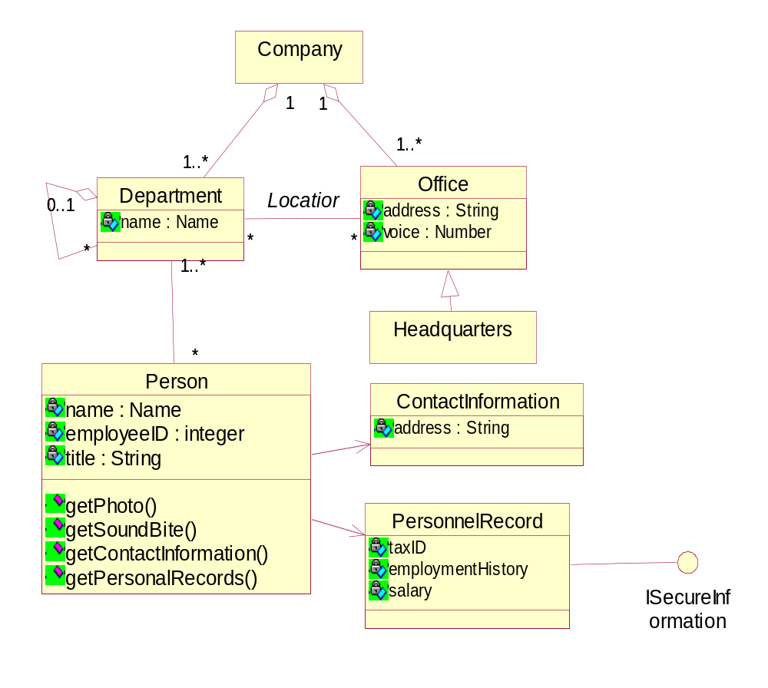
类图
上海大学计算机学院

Slide 49
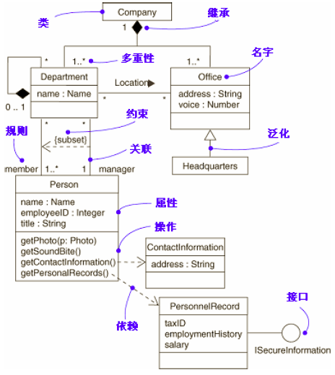
上海大学计算机学院

Slide 50
建立对象模型的方法
非正式分析方法
  以需求陈述为依据，把陈述中的
    名词作为类与对象的候选者
    形容词作为确定属性的线索
    动词作为服务（操作）的候选者
上海大学计算机学院
Notes:
问题4：那么在开始对象建模的时候，我们需要什么资料呢？
需求陈述。需求陈述一般用自然语言描述，存在二义性、不完整性和不一致性，需要系统分析员与用户及领域专家密切配合协同完成。有时需要快速建立起原型系统。

Slide 51
建立对象模型的工作步骤
第一步：确定类与对象
第二步：确定关联
第三步：划分主题
第四步：确定属性
第五步：识别继承关系
第六步：确定类中的服务
反复修改
上海大学计算机学院
Notes:
工作步骤
确定对象类和关联
进一步划分出若干主题
给类和关联增添属性
利用适当的继承关系进一步合并和组织类
确定类中的服务（建立了动态模型和功能模型之后）

Slide 52
第一步：确定类与对象
1.1 找出候选的类-对象
银行、自动取款机、系统、中央计算机、分行计算机、柜员终端、网络、总行、市、街道、分行、营业厅、储蓄所、软件、成本、柜员、储户、事务、现金、支票、帐户、现金兑换卡、余额、磁卡、分行代码、卡号、副本、访问、用户、信息、密码、关系、类型、取款额、帐单
隐含的对象：通信链路和事务日志
1.2 筛选（去除冗余、无关、笼统、属性、操作等）
自动取款机、中央计算机、分行计算机、柜员终端、总行、分行、柜员、储户、事务、帐户、现金兑换卡
上海大学计算机学院
Notes:
类与对象是在问题域中客观存在的，系统分析员的主要任务，就是通过分析找出这些类与对象。
找出所有候选的类与对象；
筛选候选的类与对象。

Slide 53
1.1找出候选的类与对象
34：银行,自动取款机(ATM),系统,中央计算机,分行计算机,柜员终端,网络,总行,市,街道,分行,营业厅,储蓄所,软件,成本,柜员,储户,事务,现金,支票,账户,现金兑换卡,余额,磁卡,分行代码,卡号,副本,访问,用户,信息,密码,类型,取款额,账单
分析员还应该提取领域知识或常识隐含的类与对象出来。
  如：ATM系统中的没写的“通信链路”和“事务日志”
上海大学计算机学院

Slide 54
1.2 筛选类与对象 …
删除不正确或不必要的类与对象
  冗余
    两个候选类表达了同样的信息，保留最富于描述力的名称
  无关
    目标系统仅关心与本问题密切相关的类与对象
  笼统
    把笼统的或模糊的候选类去掉
  属性
  操作
  实现
上海大学计算机学院

Slide 55
…1.2 筛选类与对象…
34：银行、自动取款机、系统、中央计算机、分行计算机、柜员终端、网络、总行、市、街道、分行、营业厅、储蓄所、软件、成本、柜员、储户、事务、现金、支票、帐户、现金兑换卡、余额、磁卡、分行代码、卡号、副本、访问、用户、信息、密码、类型、取款额、帐单
1
两个类表达了同样的信息，
应该保留最富于描述力的名称
去除冗余
31：银行、自动取款机、系统、中央计算机、分行计算机、柜员终端、网络、总行、市、街道、分行、营业厅、储蓄所、软件、成本、柜员、储户、事务、现金、支票、帐户、现金兑换卡、余额、分行代码、卡号、 访问、信息、密码、类型、取款额、帐单
上海大学计算机学院

Slide 56
…1.2 筛选类与对象…
31：银行、自动取款机、系统、中央计算机、分行计算机、柜员终端、网络、总行、市、街道、分行、营业厅、储蓄所、软件、成本、柜员、储户、事务、现金、支票、帐户、现金兑换卡、余额、分行代码、卡号、访问、信息、密码、类型、取款额、帐单
2
与当前要解决的问题无关，同样也应该把它们删除
去除无关
26：银行、自动取款机、系统、中央计算机、分行计算机、柜员终端、网络、总行、分行、软件、柜员、储户、事务、现金、支票、帐户、现金兑换卡、余额、分行代码、卡号、访问、信息、密码、类型、取款额、帐单
上海大学计算机学院

Slide 57
…1.2 筛选类与对象…
26：银行、自动取款机、系统、中央计算机、分行计算机、柜员终端、网络、总行、分行、软件、柜员、储户、事务、现金、支票、帐户、现金兑换卡、余额、分行代码、卡号、访问、信息、密码、类型、取款额、帐单
3
笼统的、泛指的名词
去除笼统
20：自动取款机、中央计算机、分行计算机、柜员终端、总行、分行、柜员、储户、事务、现金、支票、帐户、现金兑换卡、余额、分行代码、卡号、密码、类型、取款额、帐单
上海大学计算机学院

Slide 58
…1.2 筛选类与对象…
20：自动取款机、中央计算机、分行计算机、柜员终端、总行、分行、柜员、储户、事务、现金、支票、帐户、现金兑换卡、余额、分行代码、卡号、密码、类型、取款额、帐单
4
陈述中有些名词用来描述
其他对象的属性
去除属性
11：自动取款机、中央计算机、分行计算机、柜员终端、总行、分行、柜员、储户、事务、帐户、现金兑换卡
上海大学计算机学院

Slide 59
…1.2 筛选类与对象
11：自动取款机、中央计算机、分行计算机、柜员终端、总行、分行、柜员、储户、事务、帐户、现金兑换卡
5
既可作为名词又可作为动词的词语，到底是类还是操作？
去除操作
去除实现
分析阶段不需要考虑具体实现
6
通信链路和事务日志
11
自动取款机、中央计算机、分行计算机、柜员终端、总行、分行、柜员、储户、事务、帐户、现金兑换卡
上海大学计算机学院

Slide 60
课外阅读：识别类的方法
名词识别法
系统实体识别法
从用例中识别类
利用分解与抽象技术􀑙􀙅
上海大学计算机学院

Slide 61
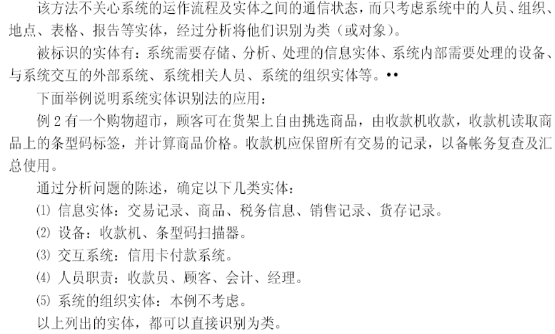
系统实体识别法
上海大学计算机学院

Slide 62
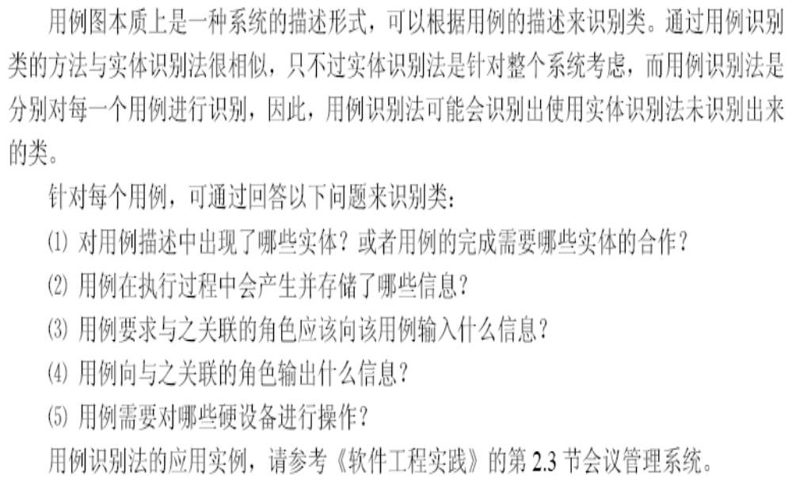
从用例中识别类
上海大学计算机学院

Slide 63
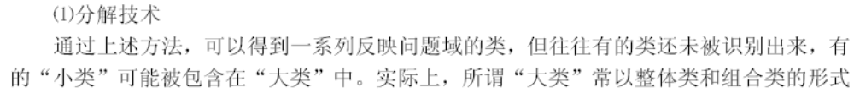
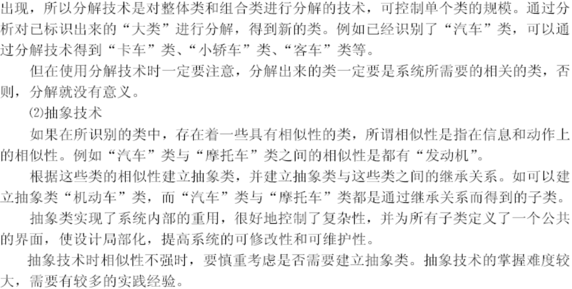
利用分解与抽象技术
上海大学计算机学院

Slide 64
第二步：确定关联
大多数关联可以通过直接提取需求陈述中的动词词组而得出
分析需求陈述，能发现一些在陈述中隐含的关联
分析员应该与用户及领域专家讨论问题域实体间的相互依赖、相互作用关系，根据领域知识再进一步补充一些关联
上海大学计算机学院

Slide 65
2.1 初步确定关联…
ATM,中央计算机,分行计算机及柜员终端组成网络。
总行拥有多台ATM。
ATM设在主要街道上。
分行提供分行计算机和柜员终端。
柜员终端设在分行营业厅及储蓄所内。
分行分摊软件开发成本。
储户拥有账户。
柜员输入针对账户的事务。
柜员终端与分行计算机通信。
分行计算机处理针对账户的事务。
分行计算机维护账户。
上海大学计算机学院

Slide 66
2.1 …初步确定关联…
系统处理并发的访问。
ATM与用户交互。
ATM与中央计算机交换关于事务的信息。
ATM读现金兑换卡。
中央计算机确定事务与分行的对应关系。
ATM吐出现金。
ATM打印账单。
上海大学计算机学院

Slide 67
…2.1 初步确定关联
需求陈述中隐含的关联
19. 总行由各个分行组成。
20. 分行保管账户。
21. 总行拥有中央计算机。
22. 系统维护事务日志。
23. 系统提供必要的安全性。
24. 储户拥有现金兑换卡。
根据问题域知识得出的关联
25. 现金兑换卡访问账户。
26. 分行雇用柜员。
上海大学计算机学院

Slide 68
2.2 筛选关联
2.2.1 删除与已删去的类之间的关联
2.2.2 删除与问题无关或应在实现阶段
考虑的关联
2.2.3 删除瞬时事件
2.2.4 分解三元关联
2.2.5 删除派生关联
上海大学计算机学院

Slide 69
2.2.1 删除已删去的类之间的关联…
ATM,中央计算机,分行计算机及柜员终端组成网络。
总行拥有多台ATM。
ATM设在主要街道上。
分行提供分行计算机和柜员终端。
柜员终端设在分行营业厅及储蓄所内。
分行分摊软件开发成本。
储户拥有账户。
柜员输入针对账户的事务。
柜员终端与分行计算机通信。
分行计算机处理针对账户的事务。
分行计算机维护账户。
系统处理并发的访问。
ATM与用户交互。
ATM与中央计算机交换关于事务的信息。
ATM读现金兑换卡。
中央计算机确定事务与分行的对应关系。
ATM吐出现金。
ATM打印账单。
系统
网络
市
街道
成本
软件
事务日志
现金
营业厅
储蓄所
帐单
访问
等
上海大学计算机学院

Slide 70
… 2.2.1删除已删去的类之间的关联
系统
网络
市
街道
成本
软件
事务日志
现金
营业厅
储蓄所
帐单
访问
等
19. 总行由各个分行组成。
20. 分行保管账户。
21. 总行拥有中央计算机。
22. 系统维护事务日志。
23. 系统提供必要的安全性。
24. 储户拥有现金兑换卡。
25. 现金兑换卡访问账户。
26. 分行雇用柜员。
上海大学计算机学院

Slide 71
筛选结果1
总行拥有多台ATM。
分行提供分行计算机和柜员终端。
储户拥有账户。
柜员输入针对账户的事务。
柜员终端与分行计算机通信。
分行计算机处理针对账户的事务。
分行计算机维护账户。
ATM与用户交互。
ATM与中央计算机交换关于事务的信息。
ATM读现金兑换卡。
中央计算机确定事务与分行的对应关系。
总行由各个分行组成。
分行保管账户。
总行拥有中央计算机。
储户拥有现金兑换卡。
现金兑换卡访问账户。
分行雇用柜员。
上海大学计算机学院

Slide 72
2.2.2 删除瞬时事件
总行拥有多台ATM。
分行提供分行计算机和柜员终端。
储户拥有账户。
柜员输入针对账户的事务。
柜员终端与分行计算机通信。
分行计算机处理针对账户的事务。
分行计算机维护账户。
ATM与用户交互。
ATM与中央计算机交换关于事务的信息。
ATM读现金兑换卡。
中央计算机确定事务与分行的对应关系。
总行由各个分行组成。
分行保管账户。
总行拥有中央计算机。
储户拥有现金兑换卡。
现金兑换卡访问账户。
分行雇用柜员。
关联描述问题域的静态结构，不应是瞬时事件
上海大学计算机学院
Notes:
（3）瞬时事件
关联应该描述问题域的静态结构，而不应该是一个瞬时事件
如删除
ATM读现金兑换卡
ATM与用户交互
如果用动词表述的需求隐含了问题域的某种基本结构，则应该用适当的动词词组重新表示这个关联
如重写：中央计算机确定事务与分行的对应关系
中央计算机与分行通信

Slide 73
筛选结果2
总行拥有多台ATM。
分行提供分行计算机和柜员终端。
储户拥有账户。
柜员输入针对账户的事务。
柜员终端与分行计算机通信。
分行计算机处理针对账户的事务。
分行计算机维护账户。
ATM与中央计算机交换关于事务的信息。
中央计算机确定事务与分行的对应关系。
总行由各个分行组成。
分行保管账户。
总行拥有中央计算机。
储户拥有现金兑换卡。
现金兑换卡访问账户。
分行雇用柜员。
上海大学计算机学院

Slide 74
2.2.3 分解三元关联
总行拥有多台ATM。
分行提供分行计算机和柜员终端。
储户拥有账户。
柜员输入针对账户的事务。
柜员终端与分行计算机通信。
分行计算机处理针对账户的事务。
分行计算机维护账户。
ATM与中央计算机交换关于事务的信息。
中央计算机确定事务与分行的对应关系。
总行由各个分行组成。
分行保管账户。
总行拥有中央计算机。
储户拥有现金兑换卡。
现金兑换卡访问账户。
分行雇用柜员。
“柜员输入事务”
“事务修改账户”
“分行保管账户”
“事务修改账户”
“ATM与中央计算机通信”
“ATM输入事务”
“中央计算机与分行通信”
上海大学计算机学院
Notes:
三个或三个以上对象之间的关联
二元关联或用词组描述成限定的关联
如柜员输入针对帐户的事务
柜员输入事务
事务修改帐户
如分行计算机处理针对帐户的事务
分行计算机处理事务
事务修改帐户
如ATM与中央计算机交换关于事务的信息
ATM与中央计算机通信
在ATM上输入事务

Slide 75
筛选结果3
总行拥有多台ATM。
分行提供分行计算机和柜员终端。
储户拥有账户。
柜员输入事务。
事务修改账户。
柜员终端与分行计算机通信。
分行保管账户。
分行计算机维护账户。
ATM与中央计算机通信。
ATM输入事务。
中央计算机与分行通信。
总行由各个分行组成。
总行拥有中央计算机。
储户拥有现金兑换卡。
现金兑换卡访问账户。
分行雇用柜员。
上海大学计算机学院

Slide 76
2.2.4 删除派生关联
总行拥有多台ATM。
分行提供分行计算机和柜员终端。
储户拥有账户。
柜员输入事务
事务修改账户
柜员终端与分行计算机通信。
分行保管账户
分行计算机维护账户。
ATM与中央计算机通信
ATM输入事务
中央计算机与分行通信
总行由各个分行组成。
总行拥有中央计算机。
储户拥有现金兑换卡。
现金兑换卡访问账户。
分行雇用柜员。
上海大学计算机学院

Slide 77
筛选结果4
分行提供分行计算机和柜员终端。
储户拥有账户。
柜员输入事务
事务修改账户
柜员终端与分行计算机通信。
分行保管账户
ATM与中央计算机通信
ATM输入事务
中央计算机与分行通信
总行由各个分行组成。
总行拥有中央计算机。
储户拥有现金兑换卡。
现金兑换卡访问账户。
分行雇用柜员。
上海大学计算机学院

Slide 78
2.3 进一步完善筛选后的关联…
正名
  应该仔细选择含义更明确的名字作为关联名
分解
  为了能够适用于不同的关联，必要时应该分解以前确定的类与对象
补充
  发现了遗漏的关联就应该及时补上
标明重数
  应该初步判定各个关联的类型，并粗略地确定关联的重数
上海大学计算机学院

Slide 79
…2.3 进一步完善筛选后的关联
分行提供分行计算机和柜员终端。
储户拥有账户。
柜员输入事务
事务修改账户
柜员终端与分行计算机通信。
分行保管账户
ATM与中央计算机通信
ATM输入事务
中央计算机与分行通信
总行由各个分行组成。
总行拥有中央计算机。
储户拥有现金兑换卡。
现金兑换卡访问账户。
分行雇用柜员。
柜员事务
柜员输入柜员事务
柜员事务输进柜员终端
柜员事务修改账户
远程事务修改账户
远程事务
ATM输入远程事务
现金兑换卡授权远程事务
上海大学计算机学院

Slide 80
筛选关联：筛选结果
ATM与中央计算机通信
ATM输入远程事务
现金兑换卡授权远程事务
中央计算机与分行通信
总行由各个分行组成。
总行拥有中央计算机。
储户拥有现金兑换卡。
现金兑换卡访问账户。
分行雇用柜员。
分行提供分行计算机
分行拥有柜员终端。
储户拥有账户。
柜员输入柜员事务
柜员事务输进柜员终端
柜员事务修改账户
远程事务修改账户
柜员终端与分行计算机通信。
分行保管账户
上海大学计算机学院

Slide 81
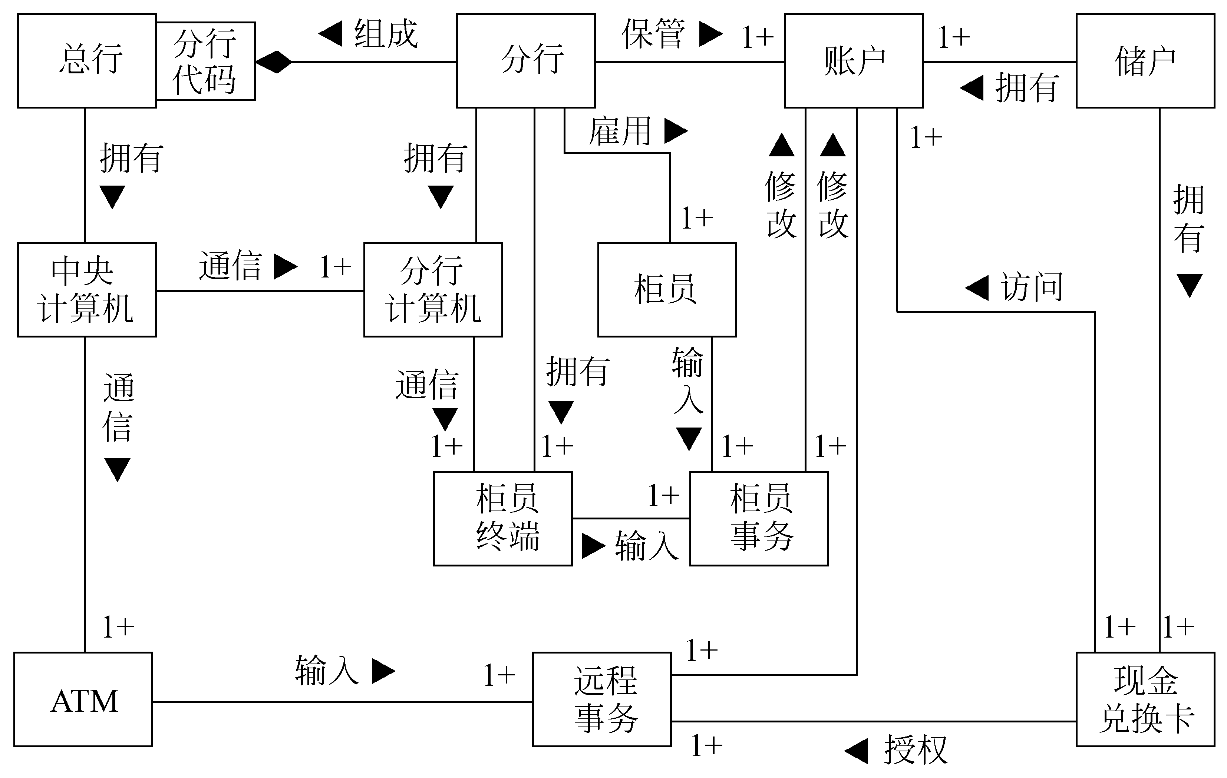
ATM系统初始对象模型
上海大学计算机学院

Slide 82
第三步：划分主题
按问题域而不是用功能分解方法来确定主题
按照使不同主题内的对象相互间依赖和交互最少的原则来确定主题
上海大学计算机学院
Notes:
1)为每一个结构确定一个主题
2)为每一种对象确定一个主题
3)如果确定的主题的总数超过7个，就对已有的主题进行归并，归并的原则是，当两个主题对应的属性和行为有着较密切的关联时，就将它们归并到一个主题
如果按照意义和关系程度，对它们作进一步的抽象，将它们归纳在几个不同的主题之下，那么描述和理解起来就容易多了。
WINDOWS操作系统环境下运行的软件中最常用的下拉式菜单实际上就应用了主题的概念，如Microsoft Word中的主菜单项“文件”就是一个主题，在该主题下有“新建文件”、“打开文件”、“保存文件”等等具体下拉菜单项。
通过建立多个主题可以处理规模比较大的复杂问题，因为每个主题可以看作为一个子问题。

Slide 83
上海大学计算机学院

Slide 84
第四步：确定属性
在分析阶段不要用属性来表示对象间的关系
  分析
  选择
上海大学计算机学院

Slide 85
属性分析
需求陈述中的名词词组表示属性，形容词表示可枚举的具体属性
  “汽车的颜色”或“光标的位置”
  “红色的”、“打开的”
领域知识和常识
上海大学计算机学院

Slide 86
属性选择
常见错误属性
  误把对象当作属性
    在邮政目录中，“城市”是一个属性，而在人口普查中却应该把“城市”当作对象
  把链属性误作为属性
  把限定误当成属性
  误把内部状态当成了属性
  过于细化
  不一致的属性
上海大学计算机学院
Notes:
在分析阶段不要用属性来表示对象间的关系
分析
选择
需求陈述中的名词词组表示属性，形容词表示可枚举的具体属性
“汽车的颜色”或“光标的位置”
“红色的”、“打开的”
领域知识和常识
是否体现了以系统责任为目标的抽象
属性的审查和筛选
是否描述了对象的本质
是否破坏了对象特征的“原子性”
属性是否能够通过继承获得
是否能够通过其他的属性直接导出

Slide 87
发放
账户
储户
卡号
分行
余额
限额
类型
姓名
地址
总行
账号
保管
1..*
1..*
分行
代码
分行名
雇员号
拥有
总行名
组成
站号
雇佣
1..*
拥有
修改
拥有
拥有
柜员
分行计算机
修改
中央计算机
1+
姓名
分行
代码
通信
站号
访问
拥有
1..*
1..*
通信
1..*
输入
站号
1..*
柜员终端
远程事务
通信
1..*
类型
日期
金额
1..*
ATM
远程事务
类型
日期
金额
1..*
1..*
1..*
现有金额
付出金额
输入
1..*
现金兑换卡
1..*
授权
密码

Slide 88
第五步 识别继承关系
两种方式
  归纳
    抽象出现有类的共同性质泛化出父类
      “远程事务”和“柜员事务” → “事务”
      “ATM”和“柜员终端” → “输入站”
  演绎
    带有形容词修饰的名词词组往往暗示了一些具体类
    在分析阶段应该避免过度细化
上海大学计算机学院

Slide 89
事务
输入站
1..*
类型
日期
金额
1..*
输入
ATM
柜员终端
现有金额
付出金额
柜员事务
远程事务
通信
通信
拥有
1..*
1..*
输入
站号
站号
柜员
分行
代码
通信
分行计算机
授权
姓名
雇佣
拥有
拥有
总行
站号
发放
分行
代码
分行
储户
1..*
总行名
雇员号
拥有
现金兑换卡
组成
分行名
姓名
地址
卡号
1..*
密码
账户
拥有
账号
1..*
余额
限额
类型
1..*
访问
保管
修改

Slide 90
反复修改
事务
输入站
1..*
类型
日期
金额
1..*
输入
2
ATM
柜员终端
现有金额
付出金额
更新
更新
柜员事务
远程事务
3
3
通信
通信
拥有
1..*
1..*
输入
站号
站号
柜员
中央计算机
通信
分行计算机
授权
分行
代码
姓名
雇佣
拥有
拥有
总行
站号
发放
1
分行
代码
分行
储户
1..*
总行名
雇员号
拥有
现金兑换卡
组成
分行名
姓名
地址
卡号
1..*
密码
账户
拥有
账号
1..*
余额
限额
类型
1..*
访问
卡权限
保管
密码
限额
上海大学计算机学院
修改
Notes:
事务
一个事务包含对账户的若干次更新
“更新” 有自己的属性（类型、金额等），因此应该把它作为类—&—对象。
类合并
“分行”与“分行计算机”
“总行”和“中央计算机”。
现金兑换卡
“卡权限”：鉴别储户使用ATM的权限的卡。
“现金兑换卡”： ATM获得分行代码和卡号等数据的数据载体。
多张“现金兑换卡”可能对应着相同的“卡权限”

Slide 91
1..*
事务
输入站
日期
组成
输入
1..*
更新
金额
类型
1..*
ATM
柜员终端
柜员事务
远程事务
现有金额
付出金额
1..*
输入
1..*
1..*
拥有
1..*
拥有
柜员
雇佣
启动
总行
姓名
分行
代码
站号
分行
发放
总行名
雇员号
组成
储户
卡权限
分行名
卡号
1..*
姓名
地址
拥有
密码
限额
账号
拥有
标识
1..*
1..*
1..*
账户
现金兑换卡
保管
1..*
余额
限额
类型
密码
访问
1..*
修改

Slide 92
上机实验4
时间：第八周，4月30日(星期一)，8:00-10:30
地点：602，612
内容：对象建模，画出系统的类图
步骤：
  1、教师演示例子
  2、实验指导中的榜样
  3、自己选定项目的类图
要求：
  1、建模工具：Rational Rose
  2、团队操练形式，分工协作完成，五一后（5月8日）上交实验阶段性成果——类图
上海大学计算机学院

Slide 93

内容小结
学习了
  对象建模
    1、确定类与对象
    2、确定关联
    3、划分主题
    4、确定属性
    5、识别继承关系
  反复修改
应该掌握
  为给定需求进行对象建模，
  得到类图的方法与技术
上海大学计算机学院

Slide 94

回顾
对象建模
  第一步：确定类与对象
  第二步：确定关联
  第三步：划分主题
  第四步：确定属性
  第五步：识别继承关系
  反复修改
上海大学计算机学院
Notes:
三个子模型
对象模型
动态模型
功能模型
五个层次
主题（Subject Layer）
类-对象（Class与Object Layer）
结构（Structure Layer）
属性（Attribute Layer）
方法（Service Layer）

Slide 95
1..*
事务
输入站
日期
组成
输入
1..*
更新
金额
类型
1..*
ATM
柜员终端
柜员事务
远程事务
现有金额
付出金额
1..*
输入
1..*
1..*
拥有
1..*
拥有
柜员
雇佣
启动
总行
姓名
分行
代码
站号
分行
发放
总行名
雇员号
组成
储户
卡权限
分行名
卡号
1..*
姓名
地址
拥有
密码
限额
账号
拥有
标识
1..*
1..*
1..*
账户
现金兑换卡
保管
1..*
余额
限额
类型
密码
访问
1..*
修改
Notes:
问题1：怎么得到这些类?
答：采用了名词提取法，以需求陈述为依据，把陈述中的名词作为类与对象的候选者。然后从候选者中，通过筛选（去除冗余、无关、笼统、属性、操作等）得到最后的类。
问题2：类的属性又是如何确定的呢？
答：包括：1、分析：
（1）需求陈述中的名词词组表示属性，形容词表示可枚举的具体属性。
（2）领域知识和常识
2、选择：属性的审查和筛选
（1）是否描述了对象的本质
（2）是否破坏了对象特征的“原子性”
（3）属性是否能够通过继承获得
（4）是否能够通过其他的属性直接导出
问题3：类之间的关联如何确定？
答：分两步：
第一步，确定初步的关联，三条途径：
（1）大多数关联可以通过直接提取需求陈述中的动词词组而得出，
（2）分析需求陈述，能发现一些在陈述中隐含的关联
（3）分析员应该与用户及领域专家讨论问题域实体间的相互依赖、相互作用关系，根据领域知识再进一步补充一些关联
第二步，筛选：
（1）删除与已删去的类之间的关联
（2）删除与问题无关或应在实现阶段考虑的关联
（3）删除瞬时事件
（4）分解三元关联

Slide 96
内容线索
面向对象分析的基本过程
需求陈述
建立对象模型----静态结构----对谁做
建立动态模型----交互次序----什么时候做
建立功能模型----数据变换----做什么
定义服务
上海大学计算机学院

Slide 97
动态模型
系统的动态行为:对象通过通信相互协作
的方式以及系统中的对象在系统生命期中
改变状态的方式。
动态模型：基于事件共享而相互关联的一组状态图的集合
事件跟踪图和状态图
上海大学计算机学院
Notes:
系统中的对象在执行期间的不同时间点如何通信以及通信的结果如何，就是系统的动态行为，也就是说，对象通过通信相互协作的方式以及系统中的对象在系统生命期中改变状态的方式，是系统的动态行为。

Slide 98
建立动态模型的步骤
1、编写脚本：编写典型交互行为的脚本
2、画事件跟踪图：从脚本中提取出事件，确定触发每个事件的动作对象以及接受事件的目标对象
3、画状态图：排列事件发生的次序，确定每个对象可能有的状态及状态间的转换关系，并用状态图描绘它们
4、审查动态模型：比较各个对象的状态图，检查它们之间的一致性，确保事件之间的匹配
上海大学计算机学院

Slide 99
第1步：编写脚本
脚本描述用户(或其他外部设备)与目标系统之间的一个或多个典型的交互过程，以便对目标系统的行为有更具体的认识
目的：保证不遗漏重要的交互步骤，有助于确保整个系统交互过程的正确性和清晰性
编写脚本步骤
  编写正常情况的脚本
  考虑特殊情况
  考虑出错情况
上海大学计算机学院
Notes:
编写正常情况的脚本
考虑特殊情况，例如I/O数据为最大值（或最小值）
考虑出错情况，例如，输入的值为非法值或响应失败
应该允许用户“异常中止”或“取消”一个操作
应该提供诸如“帮助”和状态查询之类的在基本交互行为之上的“通用”交互行为
对于每个事件，应该指明
触发该事件的动作对象（系统、用户或其他外部事物）
接受事件的目标对象
事件的参数

Slide 100

ATM系统的正常情况脚本
ATM请储户插卡；储户插入现金兑换卡。
ATM读卡上的分行代码和卡号。
ATM要求储户输入密码；储户输入密码“1234” 。
ATM请求总行验证卡号和密码；总行要求“39”号分行核对储户密码，然后通知ATM说这张卡有效。
ATM要求储户选择事务类型（取款、查询等）；储户选择“取款”。
ATM要求储户输入取款额；储户输入“3000”。
ATM确认取款额在规定的限额内，然后要求总行处理这个事务；总行把请求转给分行，分行成功地处理完这项事务并返回该账户的新余额。
ATM吐出现金；储户拿走现金。
ATM问储户是否继续这项事务；储户选择“不”。
ATM打印账单，退出现金兑换卡；储户取走账单和卡。
ATM请储户插卡。
上海大学计算机学院

Slide 101
ATM系统的异常情况脚本
ATM请储户插卡；储户插入现金兑换卡。
ATM读卡上的分行代码和卡号。
ATM要求密码；储户输入“8888”。
ATM请求总行验证输入的数字和密码；总行在向有关分行咨询之后拒绝这张卡。
ATM显示“密码错”，并请储户重新输入密码；储户输入“1234”；ATM请总行验证后知道这次输入的密码正确。
ATM请储户选择事务类型；储户选择“取款”。
ATM询问取款额；储户改变主意，他敲“取消”键。
ATM退出现金兑换卡；储户拿走他的卡。
ATM请储户插卡。
上海大学计算机学院

Slide 102
设想用户界面
向储户显示的信息
0
1
2
3
4
5
6
7
8
9
ENTER
CLEAR
CANCEL
帐单出口
现金出口
上海大学计算机学院
Notes:
大多数交互行为都分为应用逻辑和用户界面。
不同的用户界面可以实现同样的程序逻辑。
用户界面的美观程度、方便程度、易学程度以及效率等，使用户使用系统是最先感受到的。分析阶段不能忽视用户界面。
先快速建立一个用户界面的原型。

Slide 103
第2步：画事件跟踪图
用事件跟踪图把事件序列以及事件与对象的关系表示出来
事件跟踪图实质上是扩充的脚本，可以认为事件跟踪图是简化的UML顺序图
方法
  从脚本中提取出事件，确定触发每个事件的动作对象以及接受事件的目标对象
  画出事件跟踪图
上海大学计算机学院
Notes:
用自然语言书写的脚本往往不够简明，而且有时在阅读时会有二义性。
为了有助于建立动态模型，通常在画状态图之前先画出事件跟踪图。
用事件跟踪图把事件序列以及事件与对象的关系表示出来。

Slide 104
确定事件…
事件包括系统与用户(或外部设备)交互的所有信号、输入、输出、中断、动作等
  传递信息的对象的动作
  应该把对控制流产生相同效果的那些事件组合在一起作为一类事件，并给它们取唯一的名字
储户插入现金兑换卡、储户输入密码、ATM吐出现金等
吐出现金：现金金额不同
上海大学计算机学院

Slide 105
…确定事件
  对控制流有不同影响的那些事件区分开来，不要组合在一起
  确定每类事件的发送对象和接受对象
账户有效、账户无效、密码错
ATM请储户插卡；储户插入现金兑换卡
接受对象
发送对象
上海大学计算机学院

Slide 106
ATM系统正常情况脚本的事件跟踪图
类名
:ATM
：总行
：分行
用户
: 储户
插卡
事件的接受对象
要求密码
输入密码
验证用户
对象
验证用户
帐户有效
帐户有效
要求事务类型
输入类型
事件
要求输入取款额
输入取款额
请求处理事务
请求处理分行事务
事务成功
分行事务成功
吐出现金
事件的发送对象
请求拿走现金
拿走现金
时间向下递增
请求继续此事务
结束
印账单
退卡
请求拿走卡
拿走卡
上海大学计算机学院
显示主屏幕
Notes:
符号
竖线代表类与对象
水平的箭头线表示事件，箭头方向从事件的发送对象指向接受对象
事件的发生顺序按从上到下先后排列
箭头线之间的间距并不表示事件之间的精确时间差

Slide 107
同步练习
请画出ATM系统异常情况脚本的事件跟踪图
ATM请储户插卡；储户插入现金兑换卡。
ATM读卡上的分行代码和卡号。
ATM要求密码；储户输入“8888”。
ATM请求总行验证输入的数字和密码；总行在向有关分行咨询之后拒绝这张卡。
ATM显示“密码错”，并请储户重新输入密码；储户输入“1234”；ATM请总行验证后知道这次输入的密码正确。
ATM请储户选择事务类型；储户选择“取款”。
ATM询问取款额；储户改变主意，他敲“取消”键。
ATM退出现金兑换卡；储户拿走他的卡。
ATM请储户插卡。
上海大学计算机学院

Slide 108

ATM系统异常情况脚本的事件跟踪图
:ATM
：总行
：分行
: 储户
插卡
要求密码
输入密码
验证用户
验证用户
帐户无效
帐户无效
显示密码错
要求重新输入密码
输入密码
验证用户
验证用户
帐户有效
帐户有效
要求事务类型
输入类型
要求输入取款额
取消
请求拿走卡
拿走卡
显示主屏幕
上海大学计算机学院

Slide 109
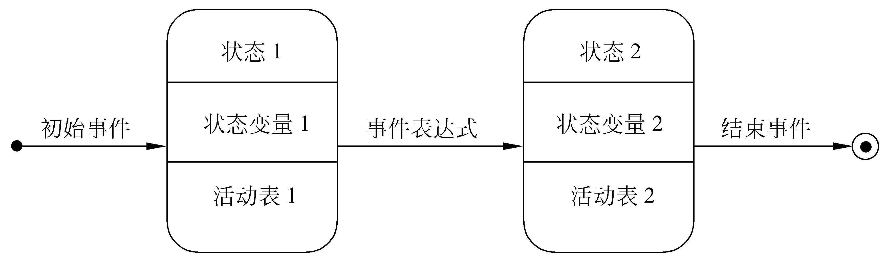
回忆：状态图的基本符号
？
？
中间状态
初态
？
终态
活动表
事件名(参数表)/动作表达式
事件： entry，exit和do
事件表达式
  事件说明［守卫条件］／动作表达式
  事件说明：事件名(参数表)
上海大学计算机学院
Notes:
初态：状态图的起始点，一个状态图只能有一个初态。
终态：状态图的终点，一个状态图可有多个终态。
状态变量：表示状态图所显示的类的属性。
活动则列出了在该状态时要执行的事件和动作，即相应事件的内部动作或活动的列表。

Slide 110
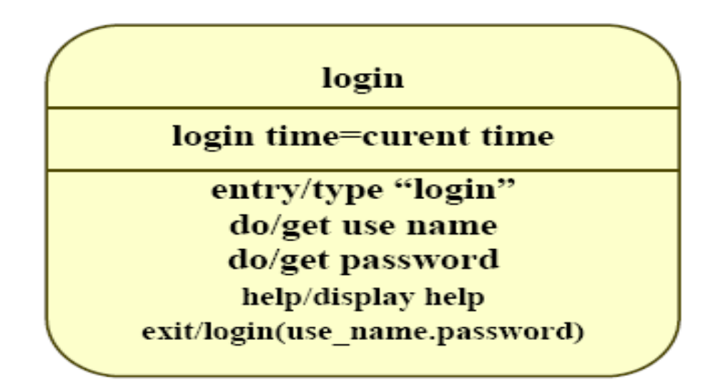
举例
上海大学计算机学院
Notes:
Entry事件：用于指明进入该状态时的特定动作。
Exit事件：用于指明退出该状态时的特定动作。
Do事件：用于指明在该状态中时执行的动作。

Slide 111
第3步：画状态图…
状态图：描绘对象的状态、触发状态转换的事件以及对象的行为
  每个类的动态行为用一张状态图来描绘
针对事件跟踪图的类
  射入线→状态图中的事件
  射出线→状态图中的状态的行为
  两个事件之间的间隔就是一个状态
上海大学计算机学院

Slide 112
…画状态图…
射入线→状态图中的事件
储户
ATM
总行
射出线→状态图中的状态的行为
插卡
要求密码
输入密码
请求验证帐户
主屏
do:显示主屏
do:要求密码
do:验证帐户
插卡
输入密码
上海大学计算机学院

Slide 113
…画状态图…
:ATM
：总行
插卡
要求密码
插卡
输入密码
输入密码
主屏
do:显示主屏
do:要求密码
do:验证帐户
验证用户
要求事务类型
帐户有效
拿走卡
帐户有效
输入类型
退卡
do:退卡
do:要求类型
要求输入取款额
输入取款额
请求处理事务
输入类型
吐出现金
事务成功
结束
do:打印帐单
do:要求金额
请求拿走现金
拿走现金
请求继续此事务
结束
输入金额
结束
拿走现金
印账单
事务成功
退卡
do:请求继续
do:吐出现金
do:处理事务
请求拿走卡
拿走卡
显示主屏幕
上海大学计算机学院

Slide 114
…画状态图
插卡
输入密码
主屏
do：显示主屏
do：要求密码
do：验证帐户
密码错
拿走卡
帐户有效
  脚本的分支点
退卡
do：退卡
取消
do：显示取消信息
do：要求类型
输入类型
取消
结束
do：打印帐单
do：要求金额
结束
输入金额
拿走现金
事务成功
do：请求继续
do：吐出现金
do：处理事务
上海大学计算机学院
Notes:
把其他脚本的事件跟踪图合并到已画出的状态图。

Slide 115
从事件跟踪图出发画状态图…
考虑完正常事件之后再考虑边界情况和特殊情况
  “超时”事件
  出错处理
上海大学计算机学院

Slide 116
…从事件跟踪图出发画状态图
当状态图覆盖了所有脚本，包含了影响某类对象状态的全部事件时，该类的状态图就构造出来了
利用这张状态图可能会发现一些遗漏的情况
上海大学计算机学院

Slide 117
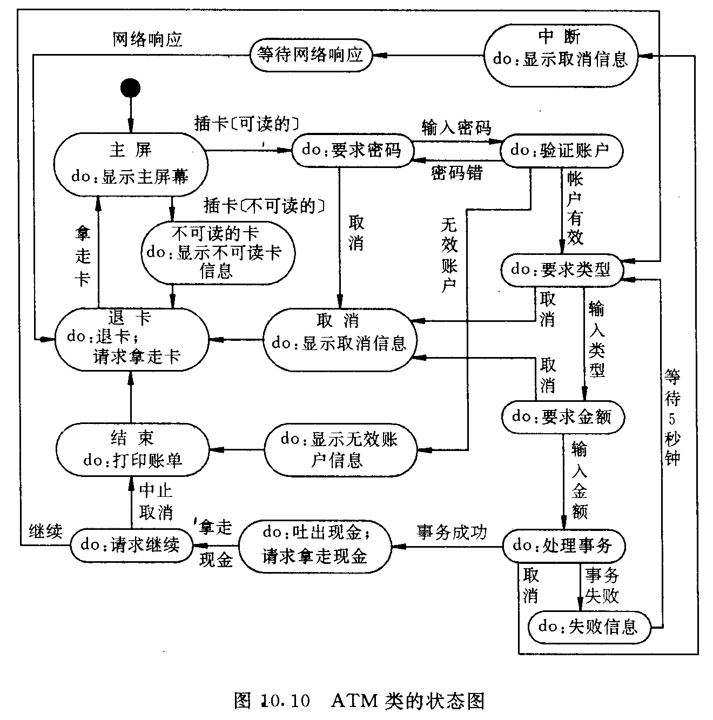
ATM类的状态图
分行代码错
do/显示分行代码错
ATM类的状态图
上海大学计算机学院

Slide 118
总行类状态图
:ATM
：总行
：分行
:ATM
：总行
：分行
验证账户
验证用户
验证用户
验证用户
[代码无效]
do/验证
分行代码
do/请求处理
分行事务
验证用户
帐户有效
帐户有效
帐户无效
帐户无效
[有效代码]
请求处理事务
分行事务成功
分行事务失败
验证用户
无效账户
do/
请求分行验卡
验证用户
请求处理分行事务
密码错
分行事务成功
帐户有效
事务成功
帐户有效
账户有效
上海大学计算机学院

Slide 119
分行类状态图
:ATM
：总行
：分行
请求处理
分行事务
验证用户
验证用户
请求分行验卡
do/更新账户
帐户有效
[无效]
do/验证卡号
帐户有效
请求处理事务
[有效]
[失败]
[成功]
请求处理分行事务
do/验证密码
[错]
分行事务成功
事务成功
[正确]
上海大学计算机学院

Slide 120
第4步：审查动态模型
各个类的状态图通过共享事件合并起来，构成了系统的动态模型
在完成了每个具有重要交互行为的类的状态图之后，应该检查系统级的完整性和一致性
  一般说来，每个事件都应该既有发送对象又有接受对象
  对于没有前驱或没有后继的状态应该着重审查，如果这个状态既不是交互序列的起点也不是终点，则发现了一个错误
上海大学计算机学院

Slide 121
示例
总行中的“分行代码错”在ATM类的状态图中并没有一个状态接受这个事件
在ATM类的状态图中补充一个状态“do/显示分行代码错信息”，后继状态为“退卡”
上海大学计算机学院

Slide 122
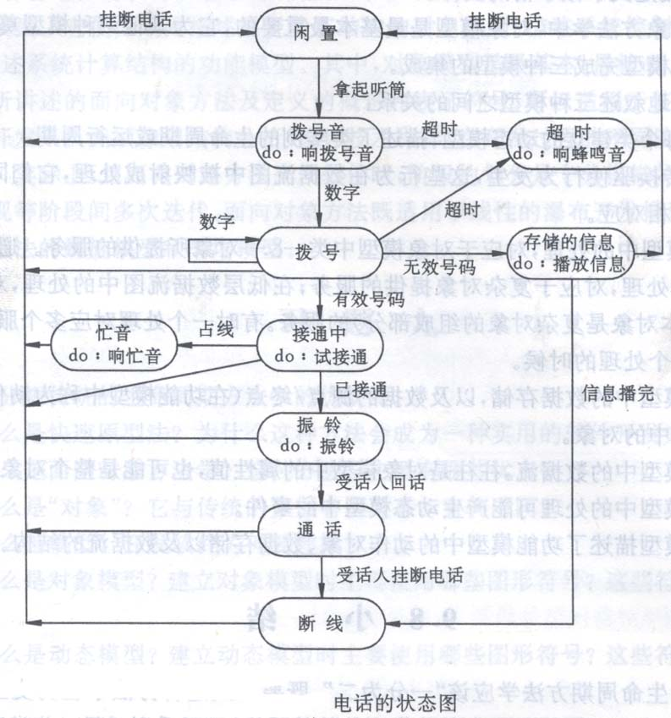


思考题
面向对象分析中的状态图和传统方法需求分析阶段的状态转换图有什么不同?
电话系统的状态图
上海大学计算机学院

Slide 123
同步练习
一个文件对象File，其状态为 Opened（打开）和 Closed（关闭）两种状态。事件create（创建文件）、open（打开文本）、close（关闭文件）、read（读文件）、write（写文件）和 destroy（释放对象）导致了File对象状态的转移。请用状态图将File对象的生命周期表示出来。
上海大学计算机学院

Slide 124
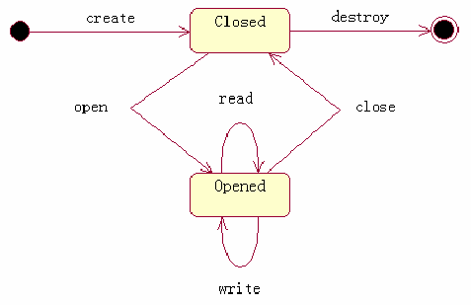
答案
上海大学计算机学院

Slide 125
同步练习
一个简单的编辑器可被视为有限的状态机，其状态为 Empty（空）、Waiting for a command（等待命令）和 Waiting for text（等待文本）。事件 Load file（装载文件）、Insert text（插入文本）、Insert character（插入字符）和 Save and quit（保存并退出）导致了状态机中的转移。
上海大学计算机学院

Slide 126
答案
Load file
Empty
Wait for a command
Save and quit
Insert text
Insert a charater
Wait for text
上海大学计算机学院

Slide 127
课外练习…
牙科诊所管理系统的需求陈述
王大夫在小镇上开了一家牙科诊所。他有一个牙科助手、一个牙科保健员和一个接待员。王大夫需要一个软件系统来管理预约。
当病人打电话预约时，接待员将查阅预约登记表，如果病人申请的就诊时间与已定下的预约时间冲突，则接待员建议一个就诊时间以安排病人尽早得到诊治。如果病人同意建议的就诊时间，接待员将输入约定时间和病人的名字。系统将核实病人的名字并提供记录的病人数据，数据包括病人的病历号等。在每次治疗或清洗后，助手和保健员将标记相应的预约诊治已经完成，如果必要的话会安排病人的下一个再来。
上海大学计算机学院

Slide 128
…课外练习
牙科诊所管理系统的需求陈述
请写出牙科诊所管理系统的脚本，并画出其状态图
系统能够按病人姓名和按日期进行查询，能够显示记录的病人数据和预约信息。接待员可以取消预约，可以打印出前两天预约尚未接诊的病人清单。系统可以从病人记录中获知病人的电话号码，接待员还可以打印出关于所有病人的每天和每周的工作安排。
上海大学计算机学院

Slide 129
上机实验5
时间：第九周，5月8日 (星期二) ，8:00-10:30
地点：602，612
内容：动态建模，画状态图、序列图
步骤：
  1、教师演示例子
  2、附录三，四、动态建模
  3、自己选定项目的状态图、序列图
要求：
  1、建模工具：Rational Rose
  2、团队操练形式，分工协作完成，第十周（ 5月15日）之前上交实验阶段性成果——状态图、序列图
上海大学计算机学院

Slide 130
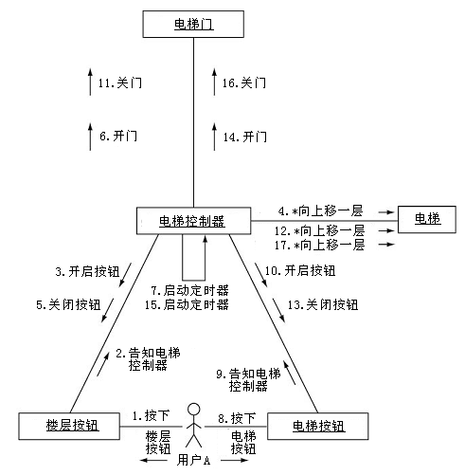
课外阅读：合作图
表示对象之间的关系
合作图用于描述相互合作的对象间的交互关系和连接关系。
组成、聚集、限定以及导航关系
发送的消息
用带有消息串的消息来描述对象间的交互
消息号
上海大学计算机学院

Slide 131
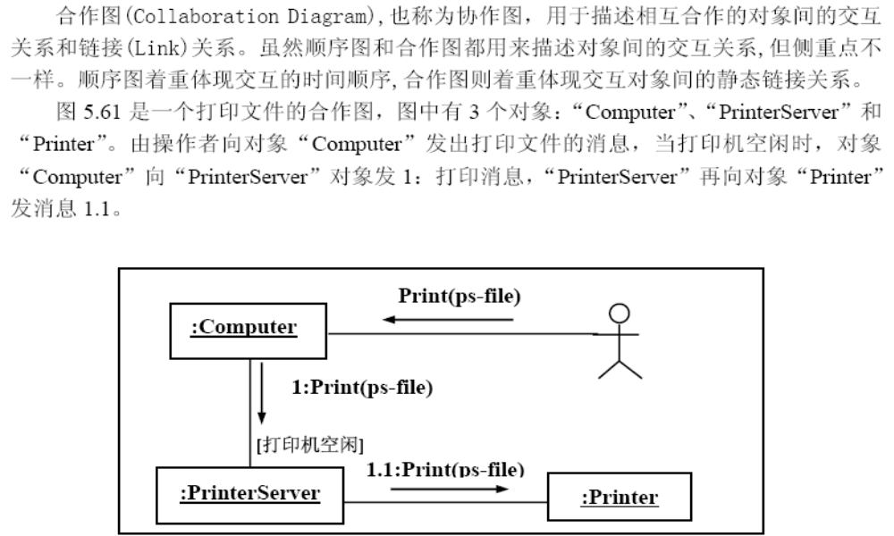
合作图概述
上海大学计算机学院

Slide 132
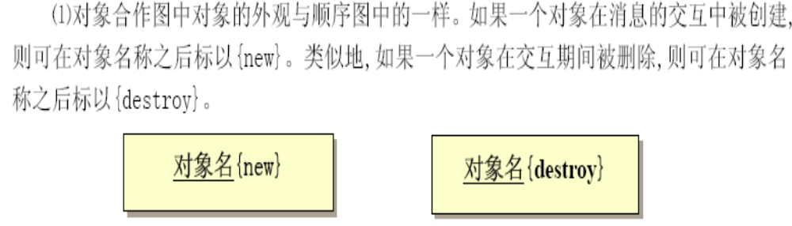
合作图中的模型元素——对象
上海大学计算机学院

Slide 133
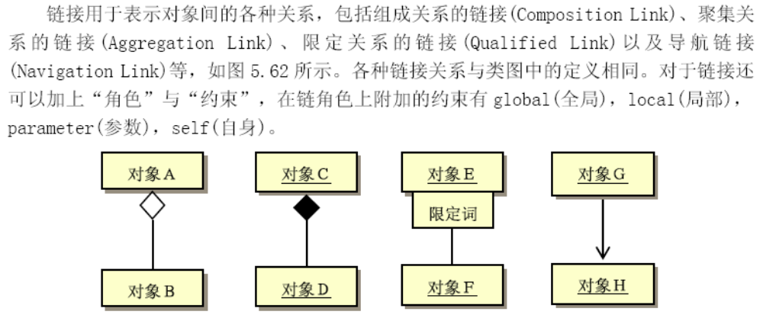
合作图中的模型元素——链接
上海大学计算机学院

Slide 134
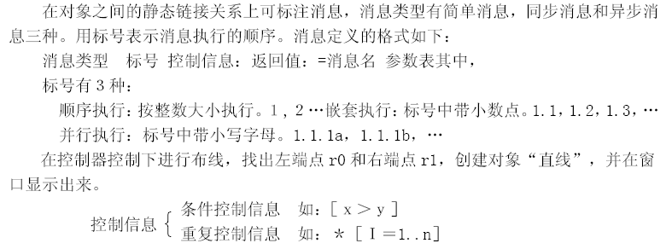
合作图中的模型元素——消息
上海大学计算机学院

Slide 135
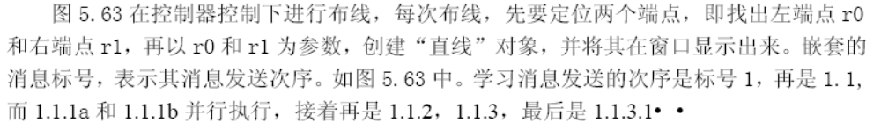
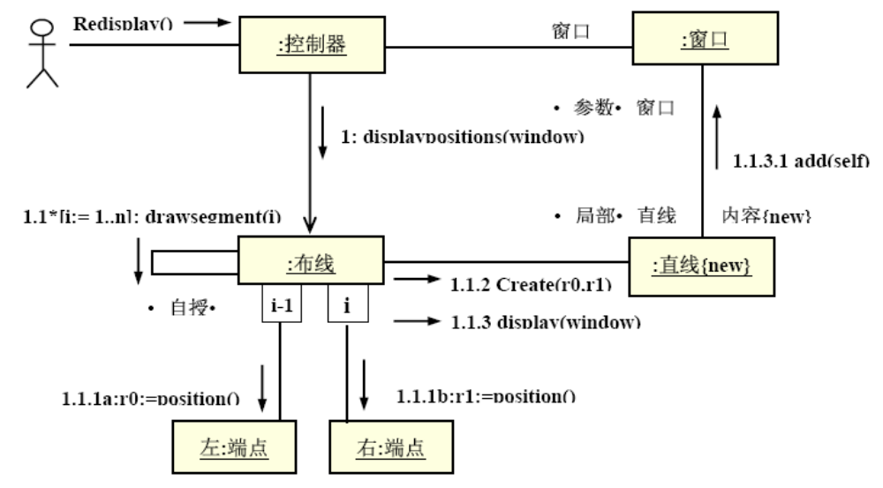
应用：电路设计
上海大学计算机学院

Slide 136
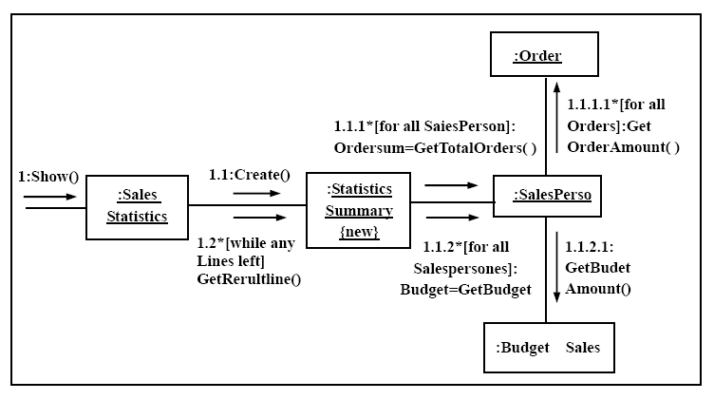
应用：统计销售结果
上海大学计算机学院

Slide 137
内容线索
面向对象分析的基本过程
需求陈述
建立对象模型
建立动态模型
建立功能模型
定义服务
上海大学计算机学院

Slide 138
功能模型
功能模型表明了系统中数据之间的依赖关系，以及有关的数据处理功能，它由一组数据流图组成
处理功能可以用IPO图（或IPO表）、伪码等多种方式进一步描述
用例图也是进行需求分析，建立功能模型的有力工具
通常在建立了对象模型和动态模型之后再建立功能模型
上海大学计算机学院

Slide 139

ATM系统的基本系统模型
上海大学计算机学院
Notes:
基本系统模型图
由若干个数据源点/终点及一个处理框组成
处理框代表了系统加工、变换数据的整体功能
指明了目标系统的边界

Slide 140

ATM系统的数据流图分解
上海大学计算机学院

Slide 141
描述处理框功能
对更新帐户功能的描述
更新账户(账号，事务类型，金额)→现金额，账单数据，信息 如果取款额超过账户当前余额，拒绝该事务且不付出现金。 如果取款额不超过账户当前余额，从余额中减去款额后作为新的余额，付出储户要取的现金。 如果事务是存款，把存款额加到余额中得到新余额，不付出现金。 如果事务是查询，不付出现金。 在上述任何一种情况下，账单内容都是：ATM号，日期，时间，账号，事务类型，事务金额(如果有的话) ，新余额。
上海大学计算机学院
Notes:
把数据流图分解细化到一定程度之后，就应该描述图中各个处理框的功能
描述既可以是说明性的，也可以是过程性的
说明性描述规定了输入值和输出值之间的关系，以及输出值应遵循的规律
过程性描述则通过算法说明“做什么”

Slide 142
同步（课外）练习
请建立ATM系统的用例图
用例建模
  1、定义系统
  2、寻找行为者和用例
  3、描述用例
  4、定义用例之间的关系
  5、确认模型
上海大学计算机学院

Slide 143
确定行为者…
谁使用ATM的主要功能?
  储户
谁需要从ATM系统获得对日常工作的支持和服务?
  出纳员?(不肯定)
需要谁维护管理系统的日常运行?
  柜员\系统工程师
上海大学计算机学院

Slide 144
…确定行为者
ATM系统需要控制哪些硬件设备
  现金兑换卡\ATM\柜员终端\分行计算机\总行计算机
系统需要与其他哪些系统交互?
  不清楚
谁需要使用ATM系统产生的结果?
  银行会计\储户
上海大学计算机学院

Slide 145
确定用例
行为者
想要系统提供的功能
储户
取款、存款、查询余额?
柜员
?
…
?
…
…
上海大学计算机学院

Slide 146
内容线索
面向对象分析的基本过程
需求陈述
建立对象模型
建立动态模型
建立功能模型
定义服务
上海大学计算机学院

Slide 147
定义服务
1、常规行为
  无需在类图中显式表示常规操作
  如读、写该类每个属性的操作
2、从事件导出的操作
3、与数据流图中处理框对应的操作
  处理框与一个对象(也可能多个对象)上的操作相对应
4、利用继承减少冗余操作
上海大学计算机学院

Slide 148
从事件导出的操作
:ATM
：总行
：分行
: 储户
插卡
要求密码
输入密码
验证用户
“验证卡号”
验证用户
帐户有效
帐户有效
要求事务类型
输入类型
要求输入取款额
“更新账户”
输入取款额
请求处理事务
请求处理分行事务
事务成功
分行事务成功
吐出现金
请求拿走现金
拿走现金
请求继续此事务
结束
“打印账单”
印账单
退卡
请求拿走卡
服务通常就是接受事件的对象
在相应状态的行为
拿走卡
显示主屏幕
上海大学计算机学院

Slide 149
分行类状态图
请求分行验卡
do/验证卡号
[无效]
[有效]
do/验证密码
[错]
[正确]
上海大学计算机学院

Slide 150
数据流图
分行信息
现金
兑换卡
分行代码
接收
输入
选定
分行
分行代码
卡号
卡号
分行代码错
验卡
卡权限，正确密码
卡信息
验证
密码
密码错
显示出
错信息
上海大学计算机学院

Slide 151
内容小结
学习了
  动态建模的方法和过程
    编写脚本
    画事件跟踪图
    画状态图
    审查动态模型
  定义服务的方法
复习了
  功能建模的方法和过程
应该能够
  为给定需求画出系统的事件跟踪图、状态图、数据流图以及用例图
  为类定义服务
上海大学计算机学院

Slide 152
总结：三种模型之间的关系…
对象模型
  描述对象、类及其相互之间关系的静态数据结构
  用对象图加以描述
动态模型
  描述系统内对象的相互作用
  通常采用跟踪图和状态图加以表示
功能模型
  描述系统内数据数据的变化工程
  通常可采用数据流图/用例图形式加以表示
上海大学计算机学院

Slide 153
…总结…
针对每个类建立的动态模型，描述了类实例的生命周期或运行周期
状态转换驱使行为发生，这些行为在数据流图中被映射为处理，在用例图中被映射为用例，它们同时与类中的服务相对应
功能模型中的处理(或用例)对应于对象模型中的类所提供的服务
上海大学计算机学院

Slide 154
…总结
数据流图中的数据流，往往是对象模型中对象的属性值，也可能是整个对象
用例图中的行为者，可能是对象模型中的对象
功能模型中的处理(或用例)可能产生动态模型中的事件
对象模型描述了数据流图中的数据流、数据存储以及数据源点/终点的结构
上海大学计算机学院

Slide 155
如何能有效利用UML
王国维在《人间词话》里谈到：古今之成大事业、大学问者，必经过三种之境界
“昨夜西风凋碧树。独上高楼，望尽天涯路”’
“衣带渐宽终不悔，为伊消得人憔悴”
“众里寻他千百度，蓦然回首那人却在，灯火阑珊处。”
上海大学计算机学院
Notes:
初入UML的世界，各种图型的特性、适用范围、图形元素的功用都还一知半解，而UML庞大的体系足以让初入者无从着手，就好比驾一扁舟，漂游于大海之上，“望尽天涯路”而不知所归。初级阶段，如果能拥有扎实的面向对象设计基础，同时配合以良好的UML工具，那么可以很快度过这个阶段，来到下一重境界。
在这个阶段，开始初窥UML的奥妙，不仅可以借助于UML的用例图、时序图等完成与用户的需求沟通，而且在此基础上，可以使用UML的类图、交互图、部署图、组件图等指导程序员进行开发。

